Slide 1
শুভ সকাল

Slide 2
ssss
পরিচিতি
শিক্ষকপরিচিতি
পাঠ পরিচিতি
গোলাম ফারুক
সহকারী শিক্ষক
দত্তেরচরপুরান বাট্টাজোরমির কামাল হোসেন দাখিল মাদ্রাসা,বকশিগঞ্জ,জামাল্পুর।
মোবাইল-০১৯১৮৫৬৪৪৭২
মেইল- glm.farukict@gmail.com
শ্রেণিঃ ৫ম
বিষয়ঃ ইসলাম ও নৈতিক শিক্ষা
অধ্যায়ঃ দ্বিতীয়
সময়ঃ ৪৫ মিনিট
তারিখ -০৫-১১-১৯

Slide 3
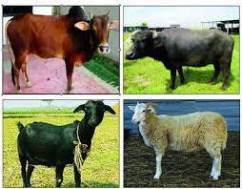
নিচের ছবি গুলো দেখ।
faruk

Slide 4
আকিকা

Slide 5
এই পাঠ শেষে শিক্ষার্থীরা…..
১) আকিকা কি বলতে পারবে।
২) জন্মের সপ্তম দিনে কি কি কাজ করা উত্তম বলতে পারবে।
৩) আকিকার নিয়ম বর্ননা করতে পারবে।

Slide 6
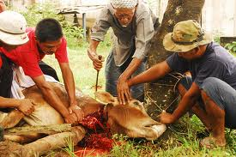
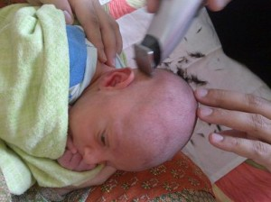
সন্তান জম্মের সপ্তম দিনে চারটি কাজ করা উত্তম
সন্তানের ইসলামি নাম রাখা
মাথা মুন্ডন করা
মাথার চুলের ওজন পরিমাণ সোনা বা রুপা দান করা
আকিকা করা

Slide 7
আকিকা কী?
সন্তান জম্মের পর সপ্তম দিনে তার কল্যাণ কামনা করে আল্লাহর নামে কোন হালাল গৃহপালিত পশু জবাই করাকে আকিকা বলে।

Slide 8
একক কাজ
১। আকিকা শব্দের অর্থ কি?
২। আকিকা কাকে বলে।

Slide 9
আকিকা অর্থ
কেটে ফেলা
ভাঙা

Slide 10
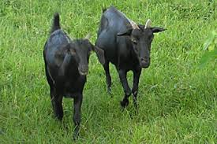
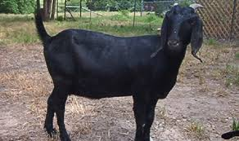
আকিকা আদায়ের নিয়ম
ছেলে সন্তানের জন্য দুটি ছাগল
মেয়ে সন্তানের জন্য একটি ছাগল
রাসুল্লাহ (স) বলেন, “ছেলে সন্তানের জন্য দুটি ছাগল ও মেয়ে সন্তানের জন্য একটি ছাগল জবাই করাই যথেষ্ট।’’ (নাসায়ি)

Slide 11
দলীয় কাজ
আকিকা আদায়ের নিয়ম সমূহের একটি তালিকা তৈরি কর ।

Slide 12
আকিকার পশুর গোশত বন্টন
আকিকার পশুর গোশত কুরবানির পশুর গোশতের ন্যায় তিন ভাগ করে একই নিয়মে বণ্টন করতে হয়।
চামড়া গরিব-মিসকিনকে দান করে দিতে হয়।

Slide 13
মূল্যায়ন
আকিকা শব্দের অর্থ কি
সন্তান জন্মের সপ্তম দিনে কয়টি কাজ করা উত্তম।
ছেলে সন্তানের জন্য কয়টি ছাগল।
আকিকার গোশত কয় ভাগ করতে হয়।
কখন আকিকা করা সুন্নত ।

Slide 14
বাড়ির কাজ
আকিকা আদায়ে কি কি লাভ হবে তা লিখে আনবে।

Slide 15
সবাইকে ধন্যবাদ

